Slide 1

ALGORITMA DAN PEMROGRAMAN (ALGO101): Lingkungan Pengembangan Program Java
PROGRAM STUDI TEKNIK INFORMATIKA
FAKULTAS SAINS DAN TEKNOLOGI
UNIVERSITAS SANATA DHARMA

Slide 2

Capaian Belajar
Mahasiswa mampu memahami lingkungan pengembangan program Java

Slide 3
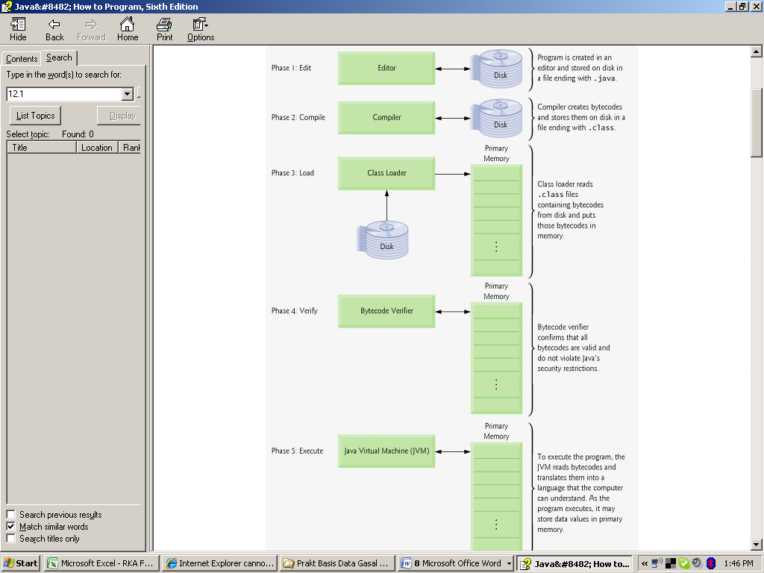
Lingkungan Pengembangan Java
Program Java umumnya
melalui lima fase:
Edit
Compile
Load
Verify
Execute.
Lingkungan Pengembangan Program Java
Sumber: Deitel & Deitel

Slide 4
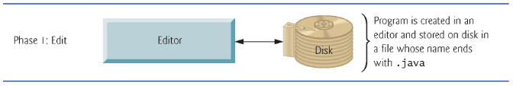
Lingkungan Pengembangan Java
Fase 1 - Edit, programer mengedit sebuah file dengan sebuah program editor
Menggunakan editor untuk mengetik sebuah program Java (source code).
Melakukan koreksi yang diperlukan.
Menyimpan program ke disk.
File source code Java diberi nama diakhiri dengan .java (extension) yang menunjukkan bahwa file tersebut berisi source code.

Slide 5
Lingkungan Pengembangan Java
Program editor
Windows menyediakan Notepad.
Editor freeware misal Notepad.
Integrated Development Environment (IDE) menyediakan tool untuk mendukung proses pengembangan software seperti editor dan debugger untuk mencari kesalahan logika.
IDE Java yang popular
NetBeans (www.netbeans.org)
Eclipse (www.eclipse.org)
IntelliJ IDEA (www.jetbrains.com).

Slide 6
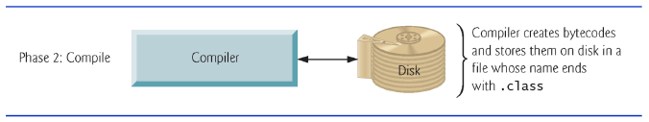
Lingkungan Pengembangan Java
Fase 2 - Compile, meng-compile sebuah program Java menjadi Bytecode
Menggunakan perintah javac (Java compiler) untuk meng-compile sebuah program. Sebagai contoh, untuk meng-compile sebuah program bernama Welcome.java, ketikkan di command prompt
Javac Welcome.java
Setelah sebuah file program .java di-compile, compiler akan menghasilkan sebuah file .class yang bernama Welcome.class yang berisi versi yang ter-compile.

Slide 7
Lingkungan Pengembangan Java
Compiler Java menerjemahkan source code ke dalam bytecodes yang merepresentasikan tugas-tugas yang harus dijalankan.
Java Virtual Machine (JVM) - bagian dari JDK dan dasar dari platform Java yang akan mengeksekusi bytecodes.
Virtual Machine (VM) – sebuah aplikasi program yang mensimulasikan sebuah komputer
Menyembunyikan sistem operasi yang mendasari dan hardware dari program yang berinteraksi dengannya.
Jika VM yang sama diimplementasikan ke dalam banyak platform computer, aplikasi yang ditulis untuk tipe VM tersebut dapat digunakan/ dijalankan di semua platform tersebut. Contohnya JVM.

Slide 8
Lingkungan Pengembangan Java
Instruksi bytecode adalah platform independent.
Bytecodes adalah portable
Instruksi bycode yang sama dapat dieksekusi di semua platform yang mengandung sebuah JVM yang mengerti versi dari java yang digunakan untuk meng-compile instruksi bytecode.
JVM dipanggil oleh perintah java. Sebagai contoh, untuk mengeksekusi sebuah aplikasi Java yang bernama Welcome, ketik perintah
Java Welcome

Slide 9
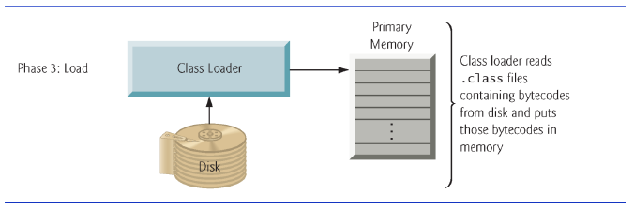
Lingkungan Pengembangan Java
Fase 3 - Load, memuat program ke dalam Memori
JVM meletakkan program ke dalam memori untuk mengeksekusinya – proses ini disebut loading.
Class loader mengambil file .class yang berisi program bytecode dan mentransfer ke memori utama.
Juga memuat beberapa file .class yang disediakan oleh Java yang digunakan program.
File .class dapat diload dari
disk di sistem maupun lewat
sebuah jaringan.

Slide 10
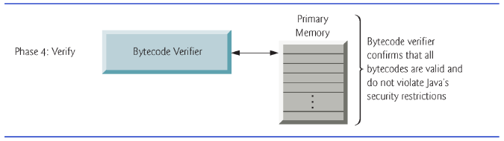
Lingkungan Pengembangan Java
Fase 4 – Bytecode Verification
Saat class dimuat, bytecode verifier memeriksa bytecode.
Memastikan class tersebut valid dan tidak melanggar pembatasan keamanan Java.
Java memaksakan keamaan yang kuat untuk memastikan program Java melalui jaringan tidak merusak file dan sistem (mungkin karena virus atau worm).

Slide 11
Lingkungan Pengembangan Java
Fase 5 – Execution
JVM mengeksekusi program bytecode.
JMV mengeksekusi bytecode menggunakan kombinasi dari interpretasi dan disebut kompilasi just in time (JIT).
Compiler JIT, contohnya Oracle’s Java HotSpot compiler, menerjemahkan bytecode ke dalam bahasa mesin computer yang mendasari .
Ketika JVM menemukan bagian yang dikompilasi ini lagi, kode bahasa mesin dieksekusi lebih cepat.

Slide 12
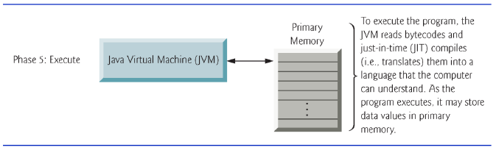
Lingkungan Pengembangan Java
Fase 5 – Execution
Java melalui dua fase kompilasi
Pertama di mana source code diterjemahkan ke dalam bytecode (untuk portabilitas di seluruh JVM pada platform komputer yang berbeda)
Yang kedua, selama eksekusi, bytecode diterjemahkan ke dalam bahasa mesin untuk komputer dimana program dijalankan.

Slide 13
Referensi
Java How To Program, Deitel & Deitel

Slide 14


